Slide 1
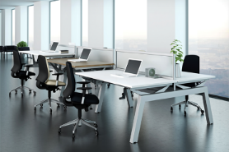
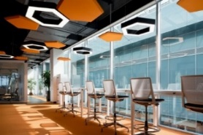
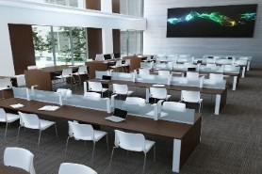
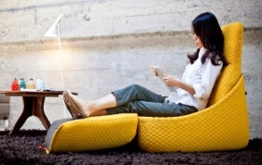
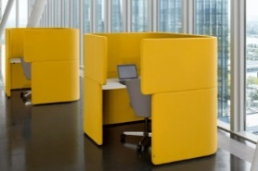
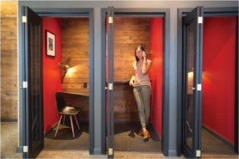
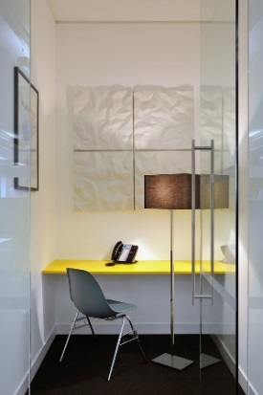
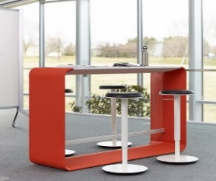
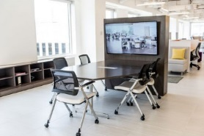
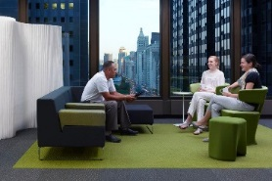
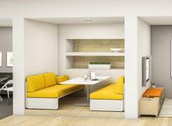
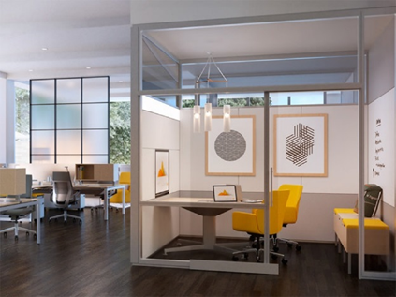
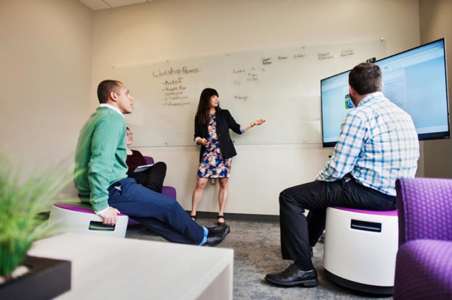
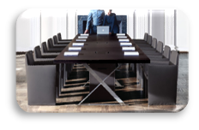

Example of GCworkplace workpoints
Individual Workpoints
Coffee Shop
Workstation
Touchdown
Study
Reflection Point
Focus Pod
Phonebooth
Focus Room
Home
OPEN
SEMI-ENCLOSED
ENCLOSED
Café/Kitchenette
Chat Point
Teaming Area
Lounge
Enclave
Workroom
Project Room
Meeting Room
Collaborative Workpoints
ABW WORKSHOP
ATELIER MTAA

Slide 2
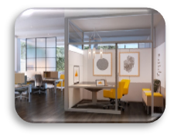
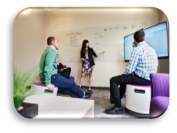
Exemples de points de travail de Milieu de travail GC
Points de travail individuels
Café du coin
Poste de travail
Bureau de passage
Salle d’étude
Point de réflexion
Cabine de travail individuelle
Cabine téléphonique
Salle de concentration
Maison
OUVERT
SEMI-FERMÉ
FERMÉ
Café/Cuisine
Coin bavardage
Salle de travail en équipe
Coin lounge
Enclave
Salle de travail
Salle de projet
Salle de réunion
Points de travail de collaboration
ABW WORKSHOP
ATELIER MTAA

